Slide 1
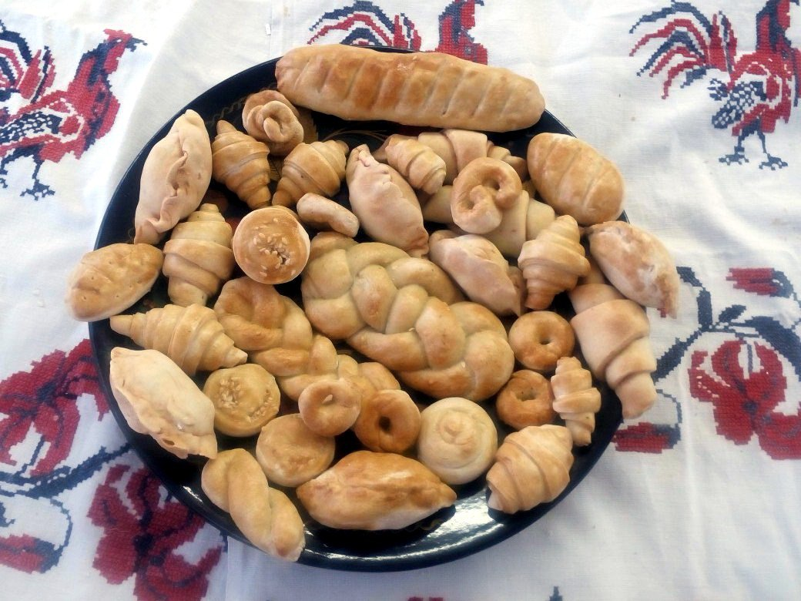
Изготовление муляжей хлебобулочных изделий

Slide 2
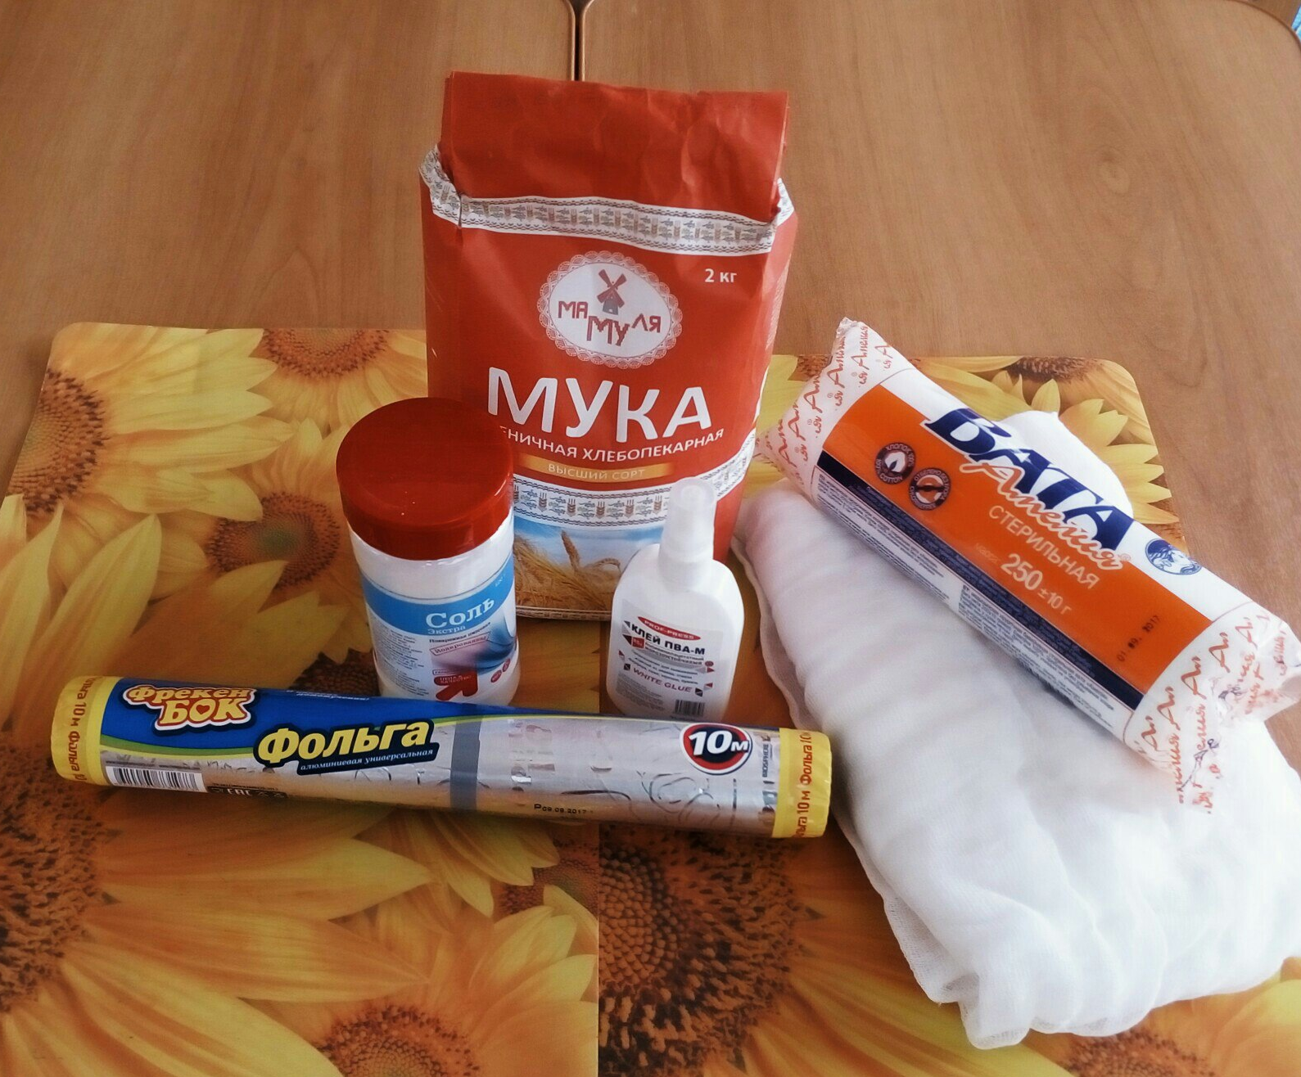
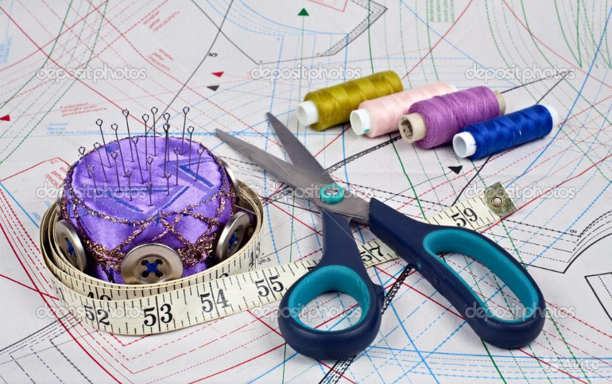
Изготовление муляжей хлебобулочных изделий из ваты и марли.
Материалы для работы:
- вата;
- марля;
- фольга
- мука,
- соль,
- клей ПВА
- вода
- ножницы,
- нитки, иголка

Slide 3
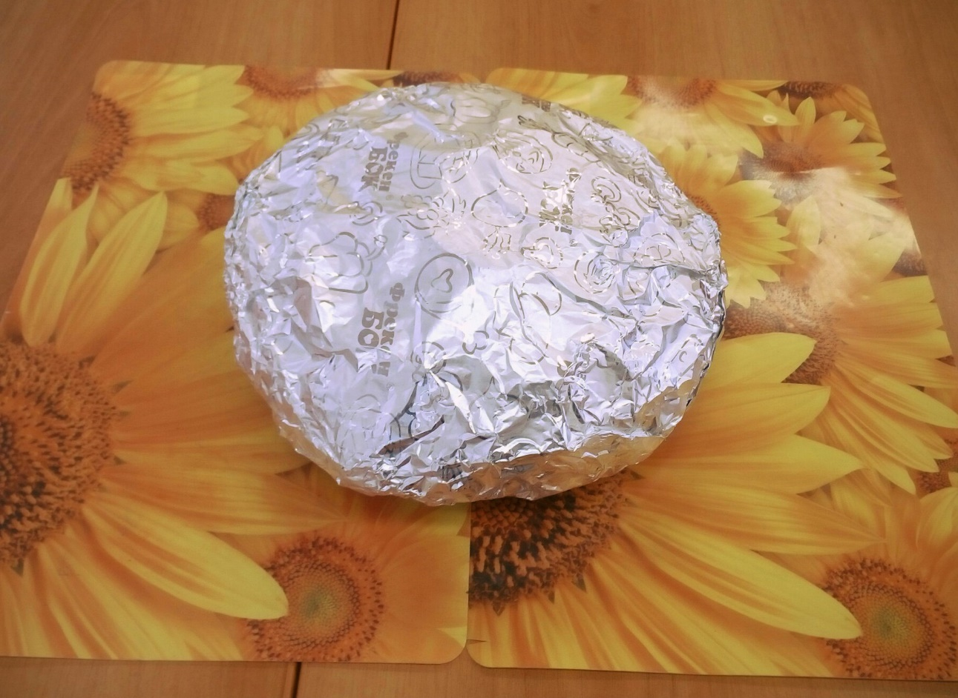
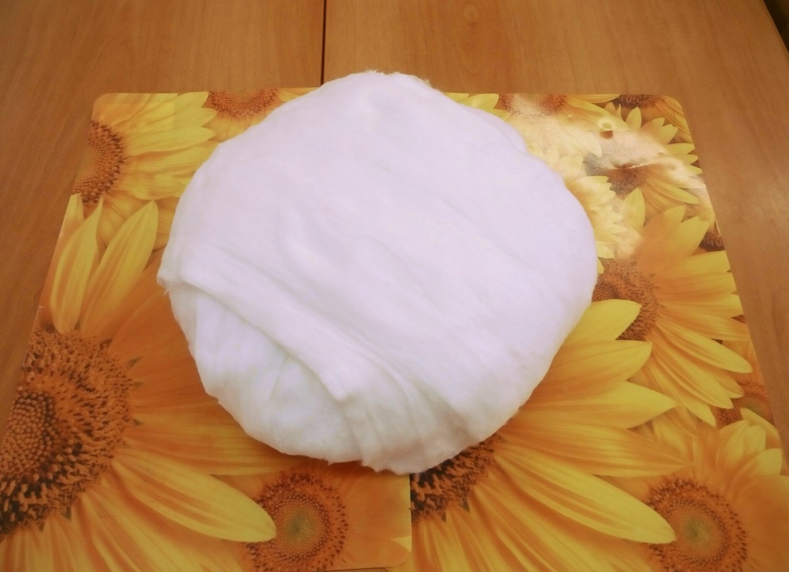
Из фальги делаем заготовку изделия
Обтягиваем заготовку ватой

Slide 4
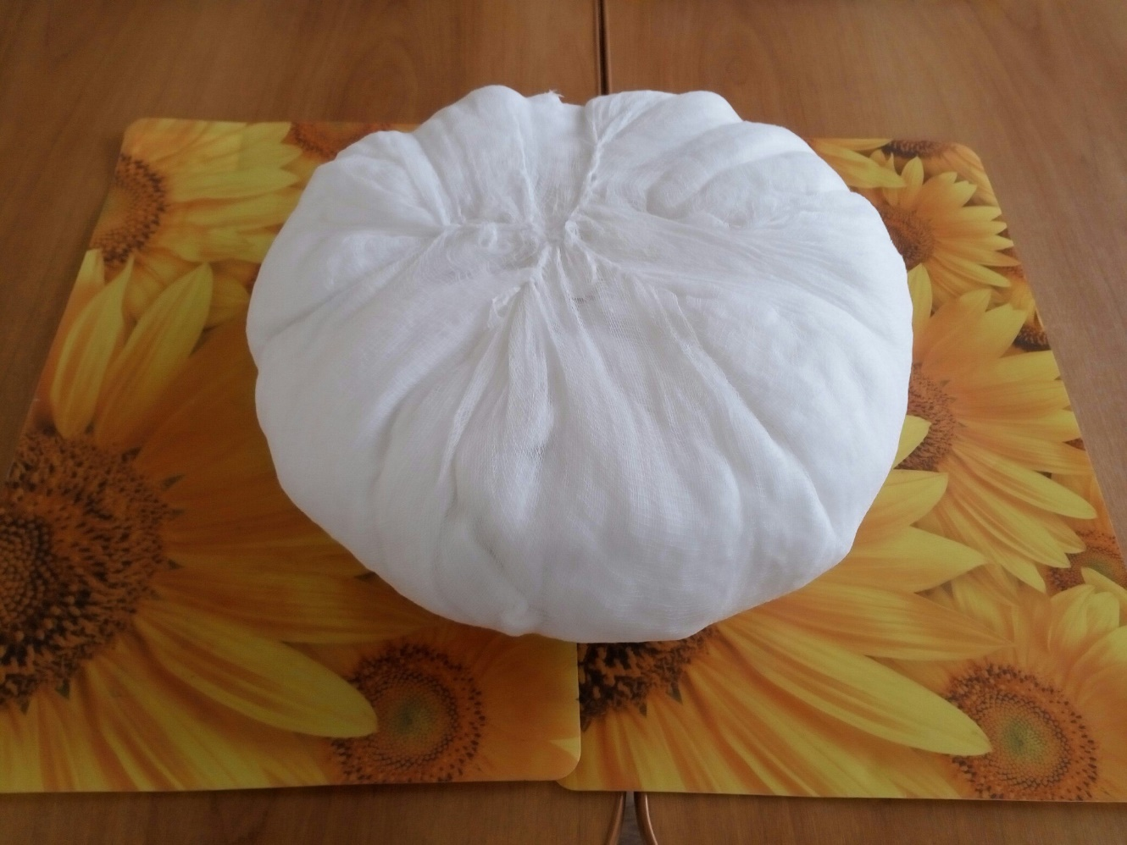
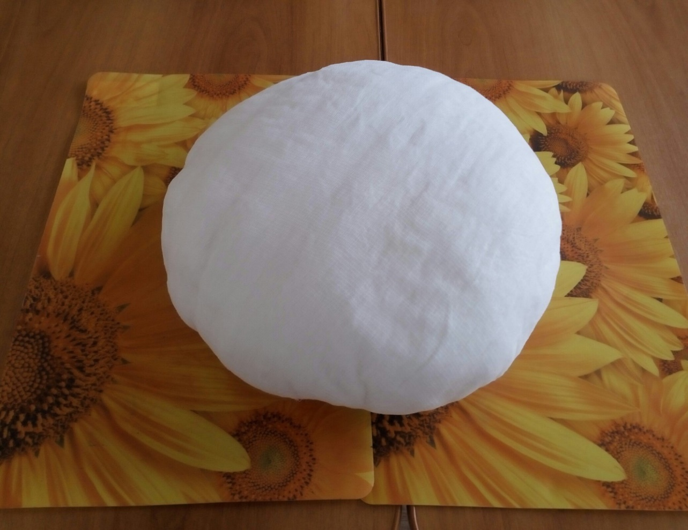
Далее марлей
(приблизительно50х50см)
оборачиваем вату.
Старайтесь свернуть заготовку поплотней
Обязательно края марли пришиваем к вате.
Иначе изделие может развернуться при намазывании тестом. Во время пришивания можно легко подкорректировать форму изделия подтянув край ближе к центру

Slide 5
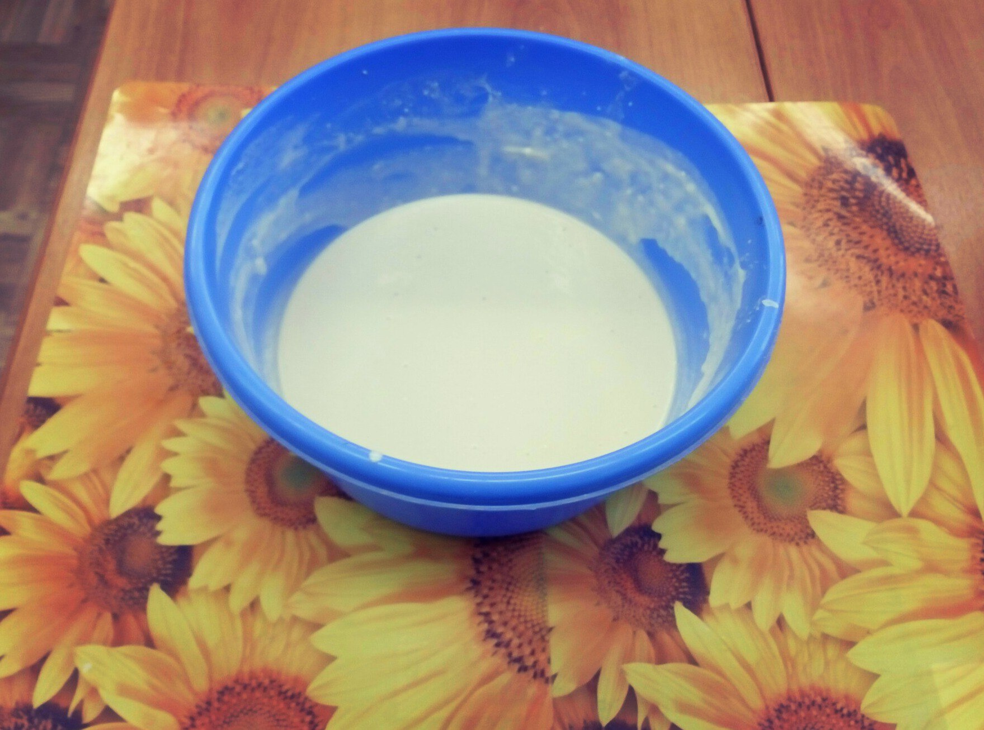
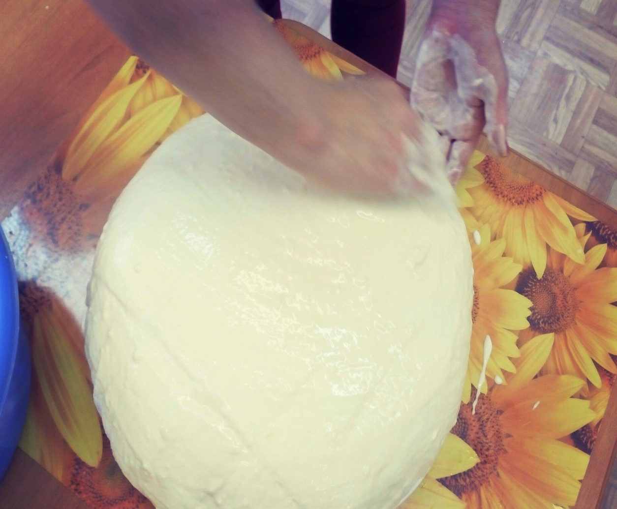
Переходим к приготовлению теста:
400 мл воды, 10 ст. л. мелкой соли,
2 ст. л. клея ПВА.
Постепенно добавляем муку до получения консистенции гутой-густой сметаны
Обмазываем заготовку тестом

Slide 6
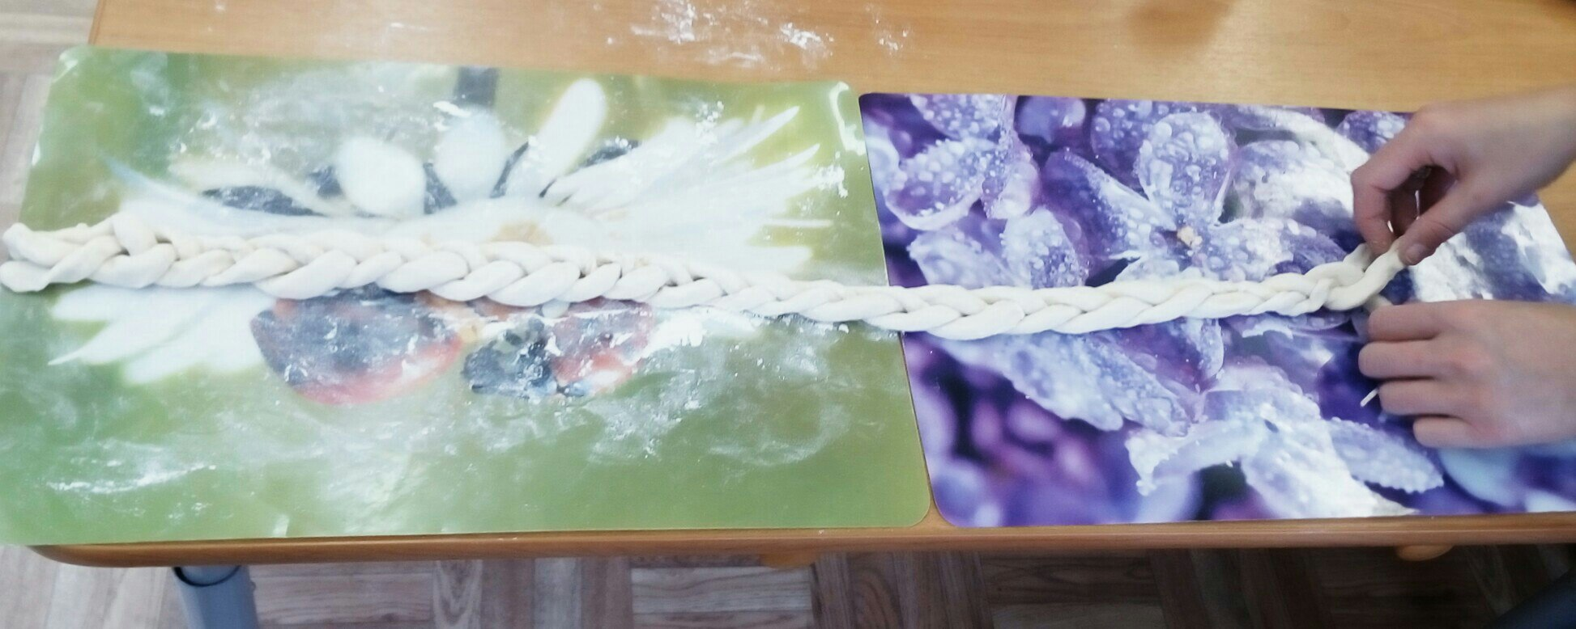
Из соленого теста можно сделать украшение :
плетенку ( для солонки), листочки могут сделать дети
Для приготовления соленого теста
200 г муки, 200 г соли
100 г картофельного крахмала
150 мл воды
100 г клей ПВА

Slide 7
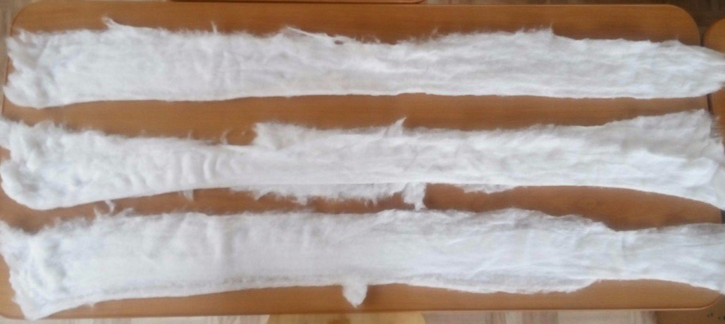
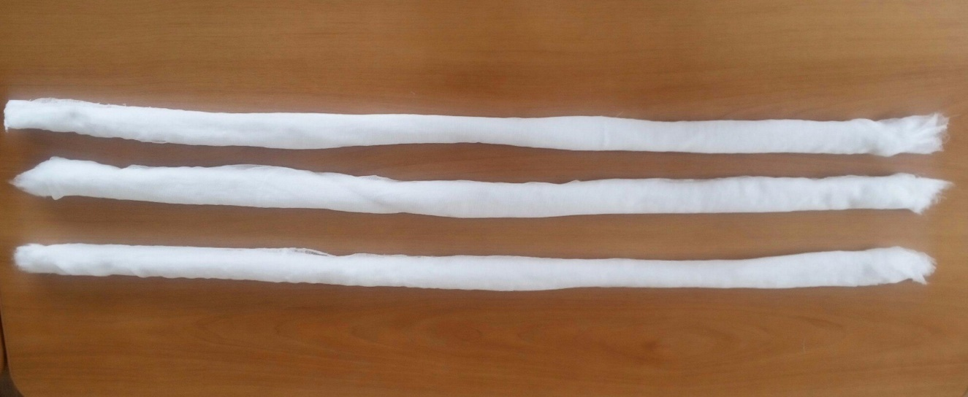
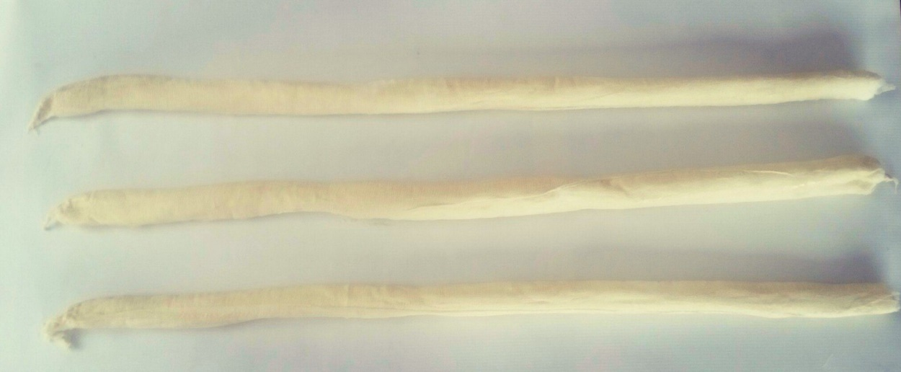
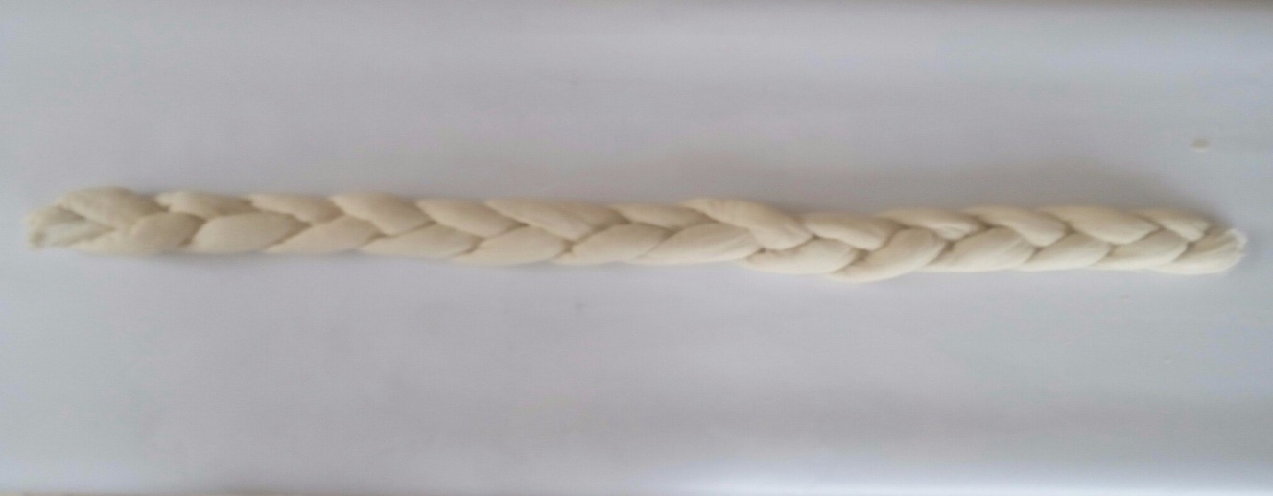
Для создания объема, по низу, каравай украшаем плетеной косой Плетенку также делаем из ваты и марли (можно не подшивать)
Смазываем каждую деталь тестом, которое приготовили для основы каравая, а затем плетем косу

Slide 8
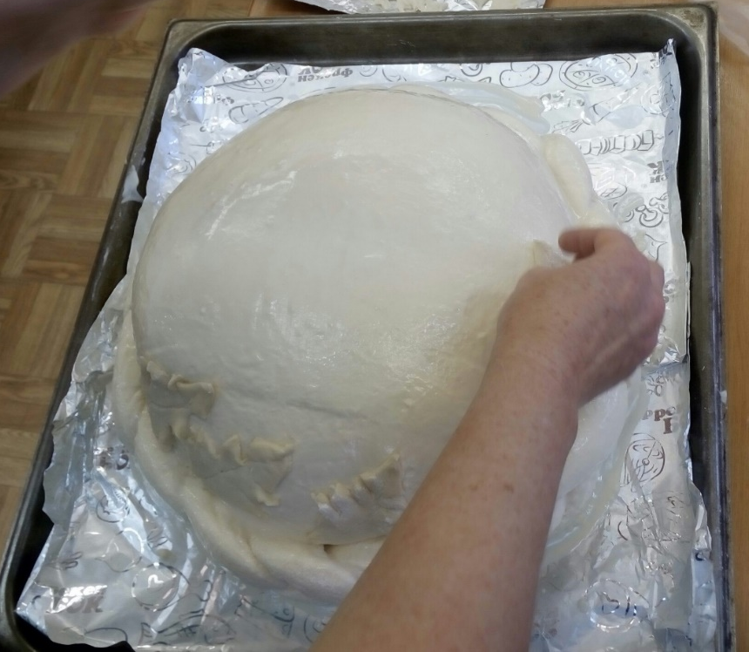
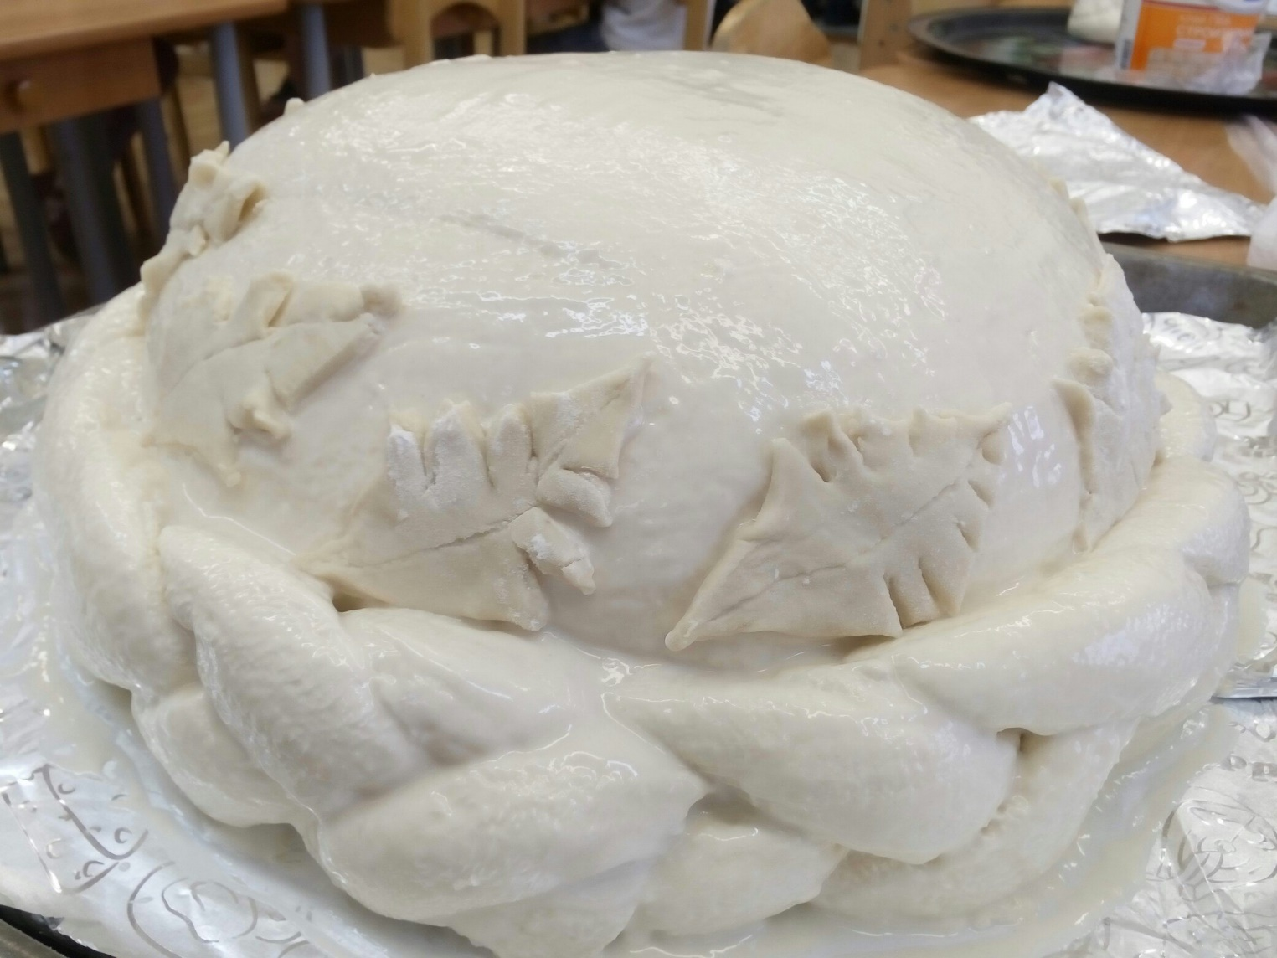
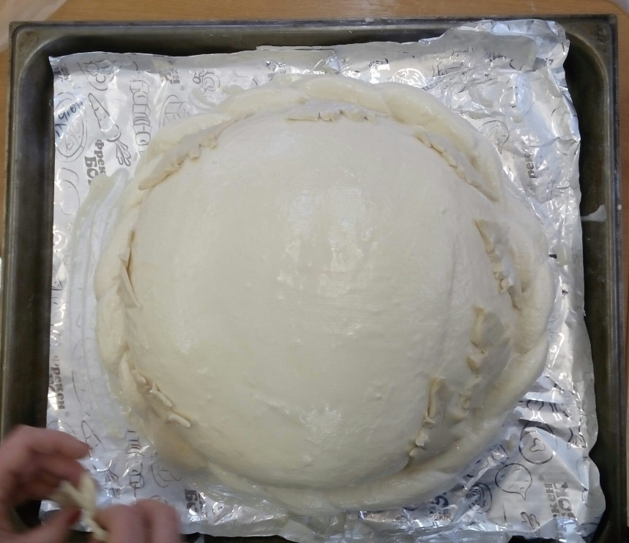
Укладываем косу по низу изделия
Украшаем листочками из соленого теста

Slide 9
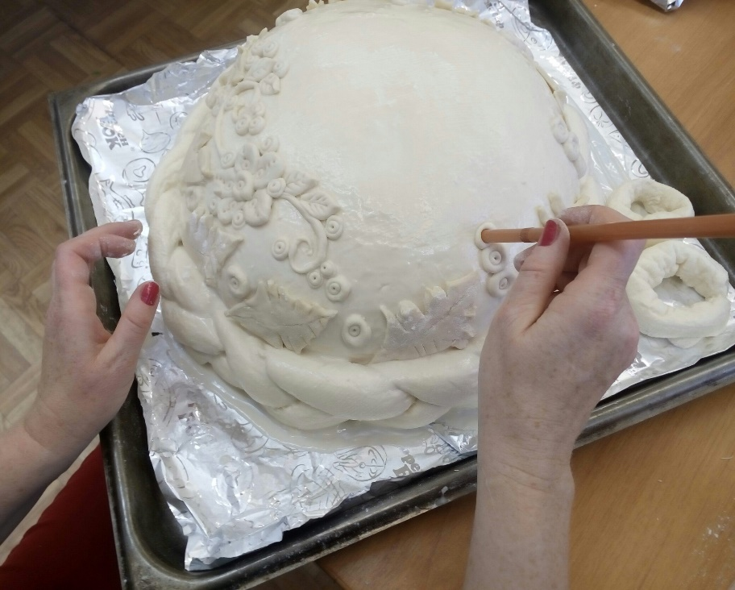
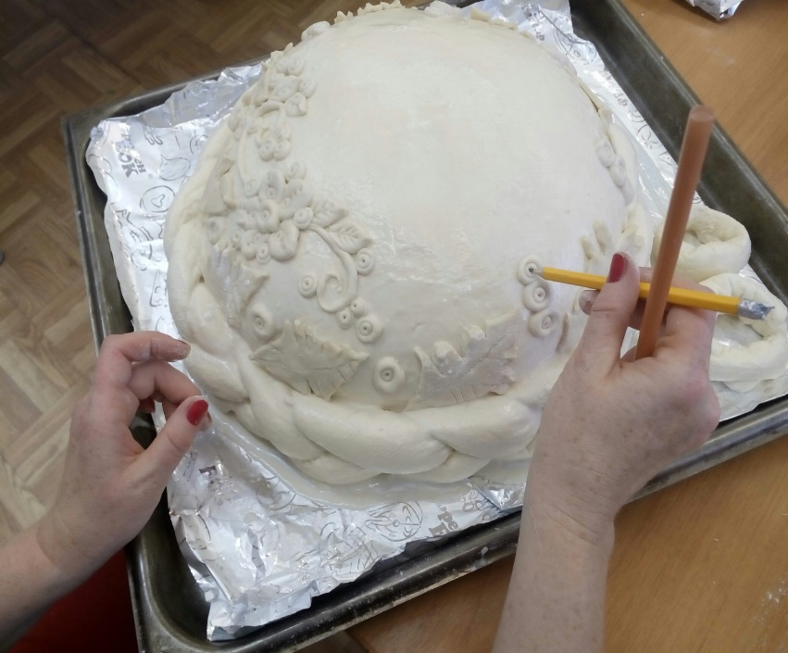
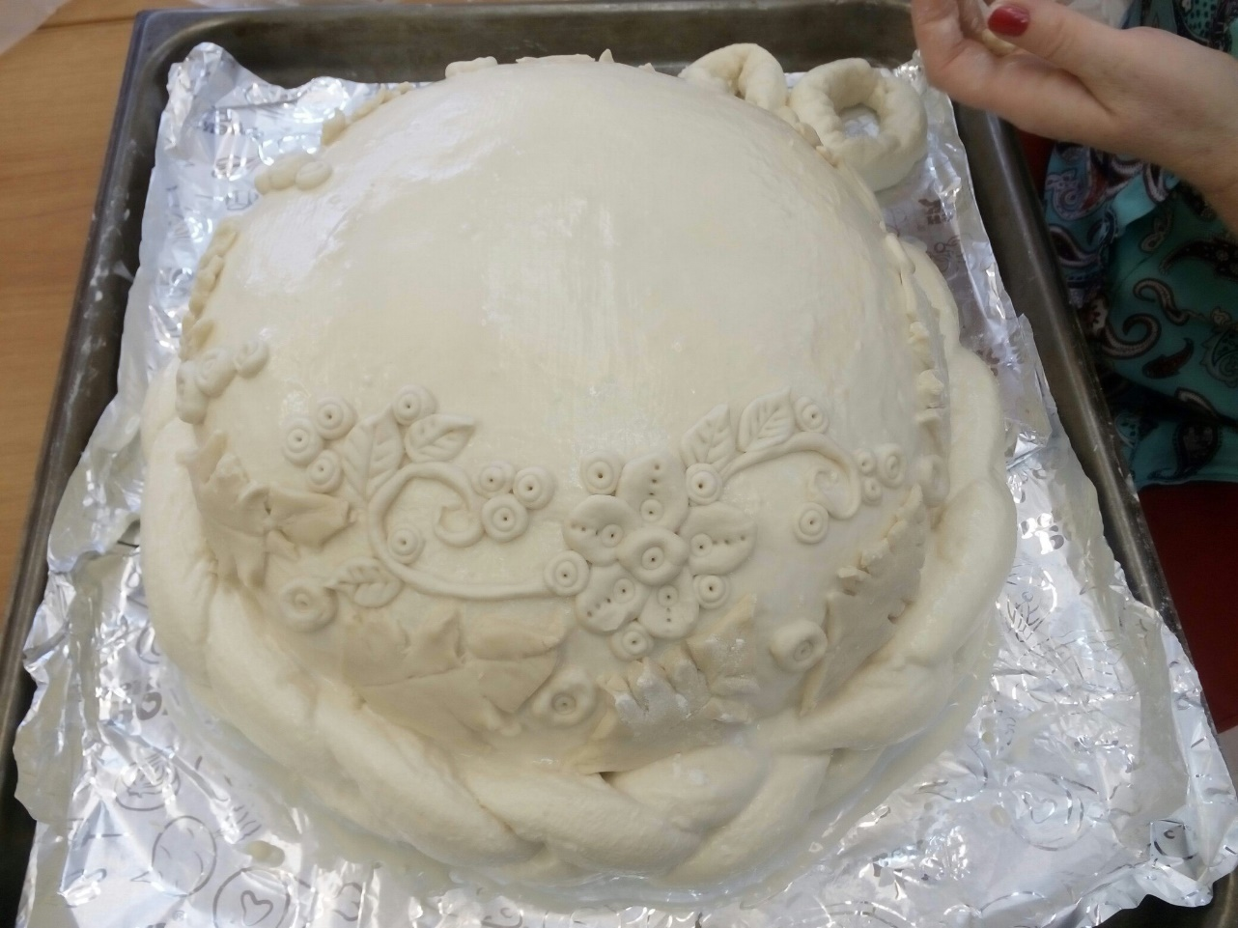
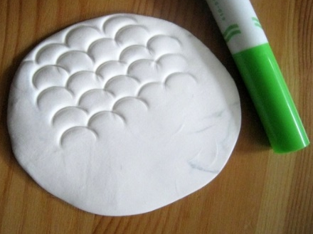
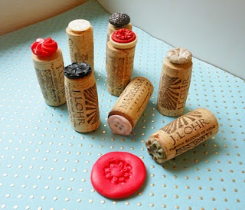
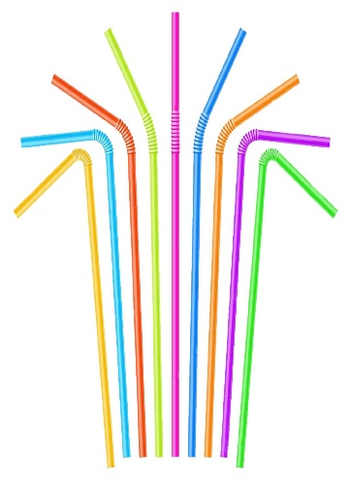
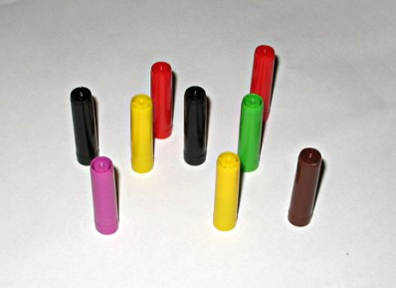
Далее фантазируем и украшаем каравай
Можно использовать:
колпачки от фломастеров
пуговицы
трубочки разного диаметра

Slide 10
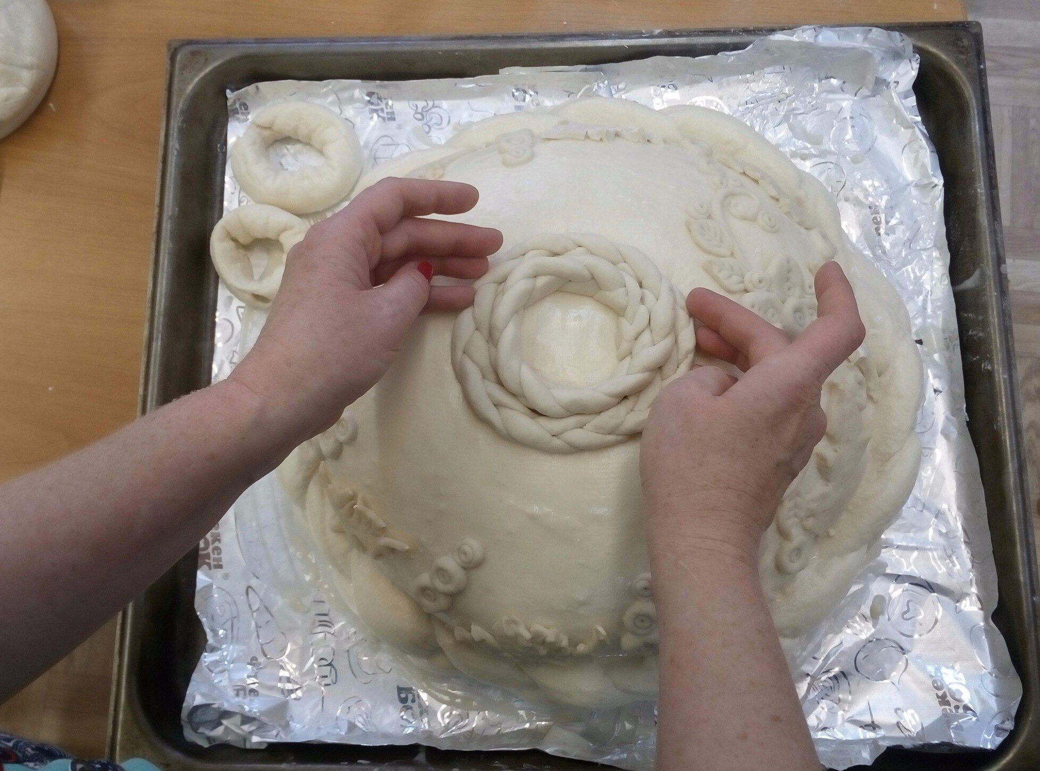
Укладываем косу для солонки
плетенка выполнена из соленого теста

Slide 11
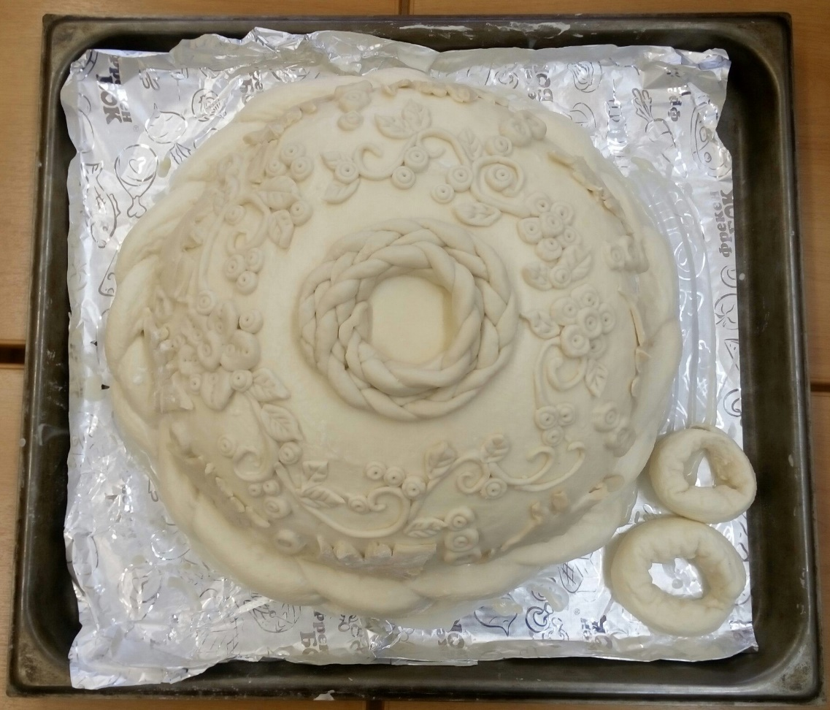
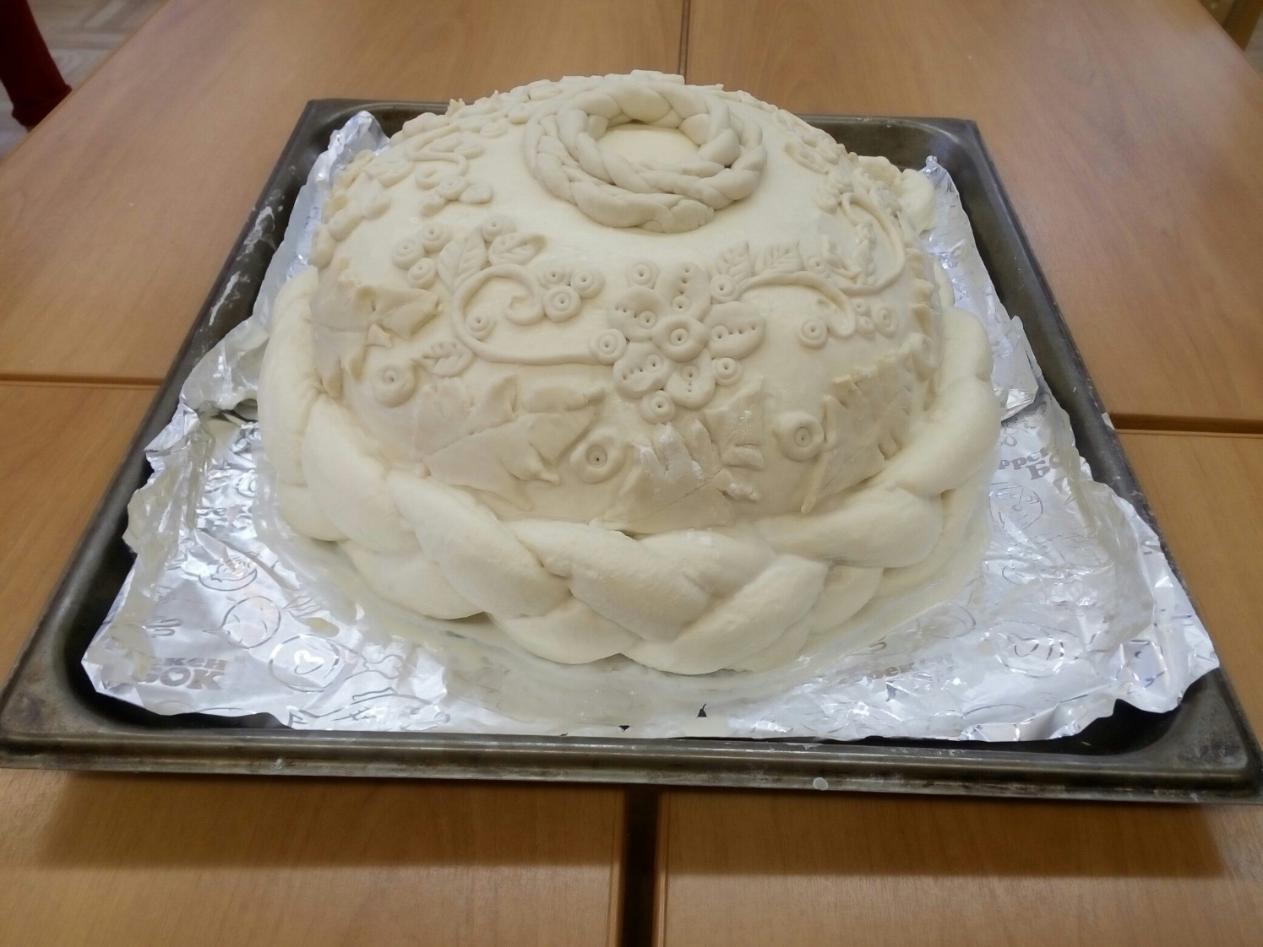
И выпекаем
Сначала минут 7-8 выпекать при t- 100,
а затем подрумянить при t-180-200
Следим, чтоб появилась золотистая корочка

Slide 12
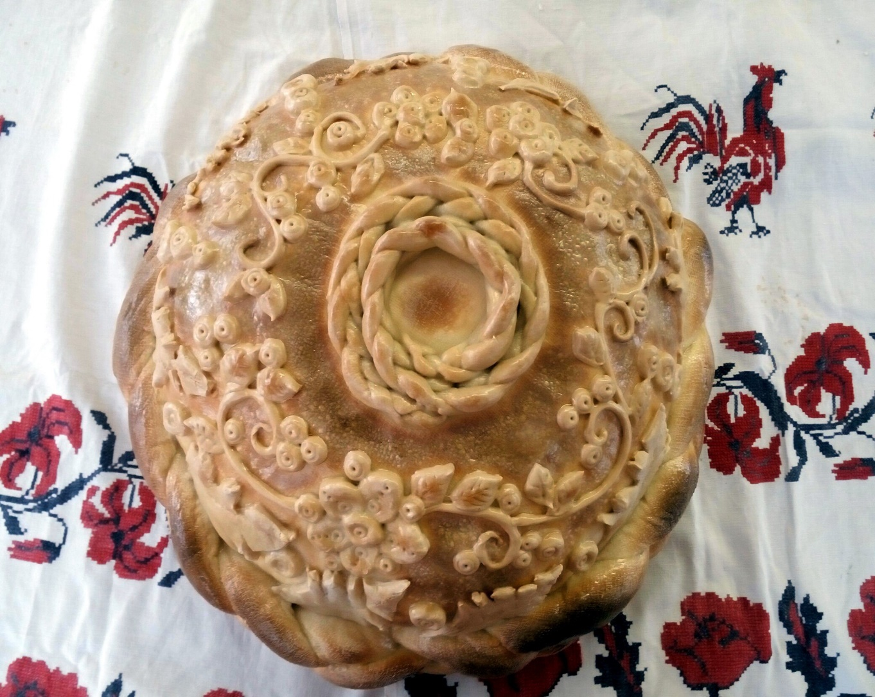
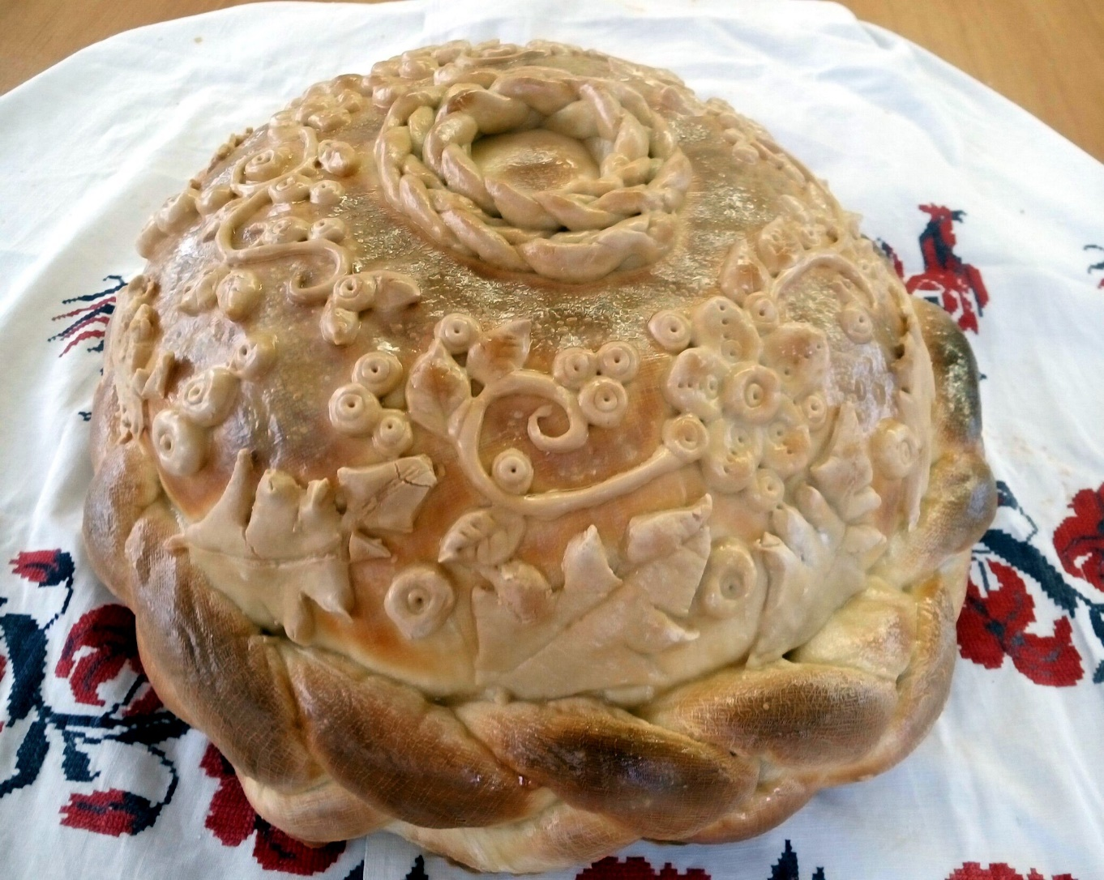
Достаем, остывший покрываем лаком

Slide 13
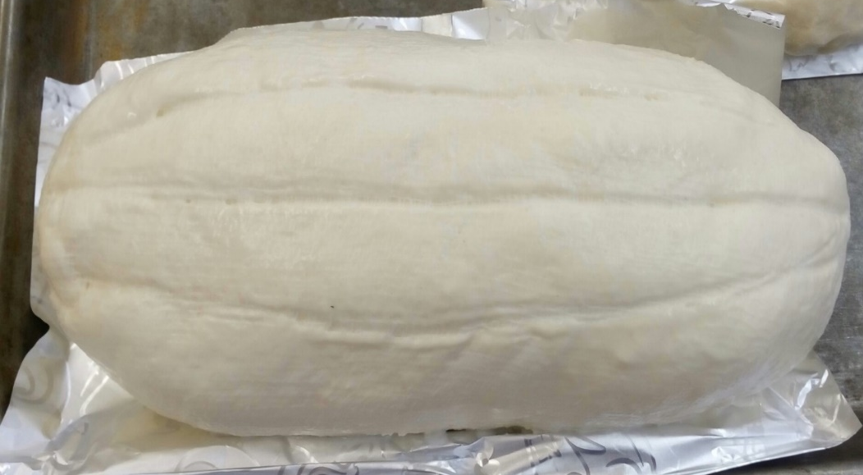
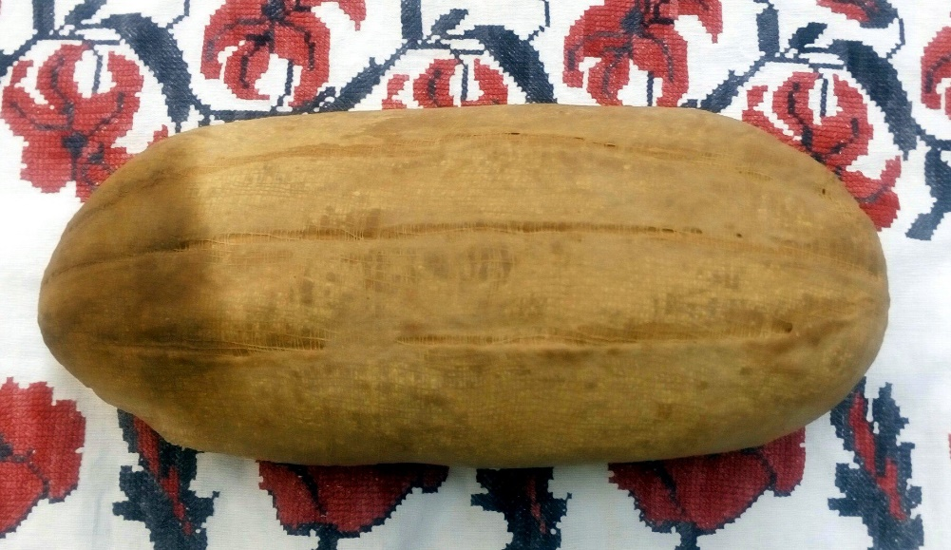
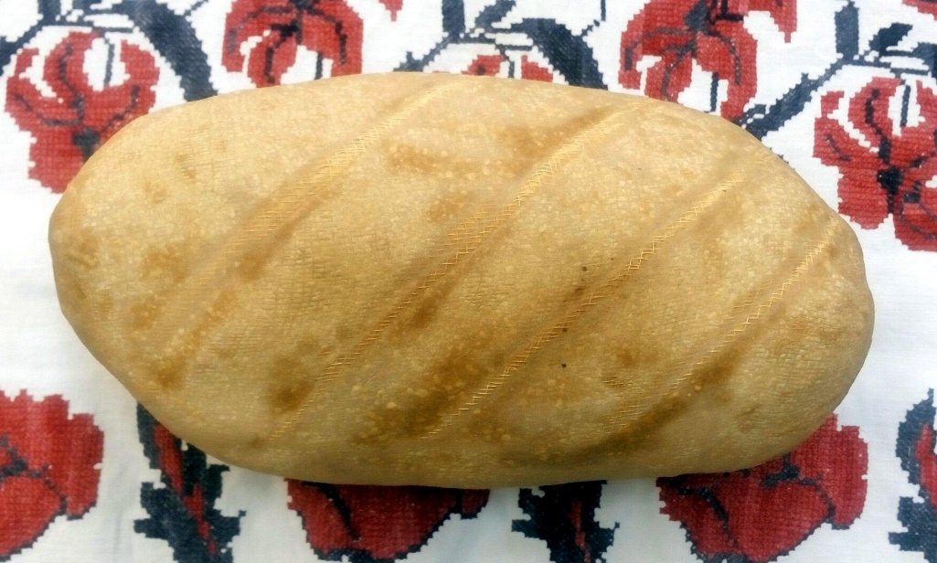
По такой технологии можно сделать батоны

Slide 14
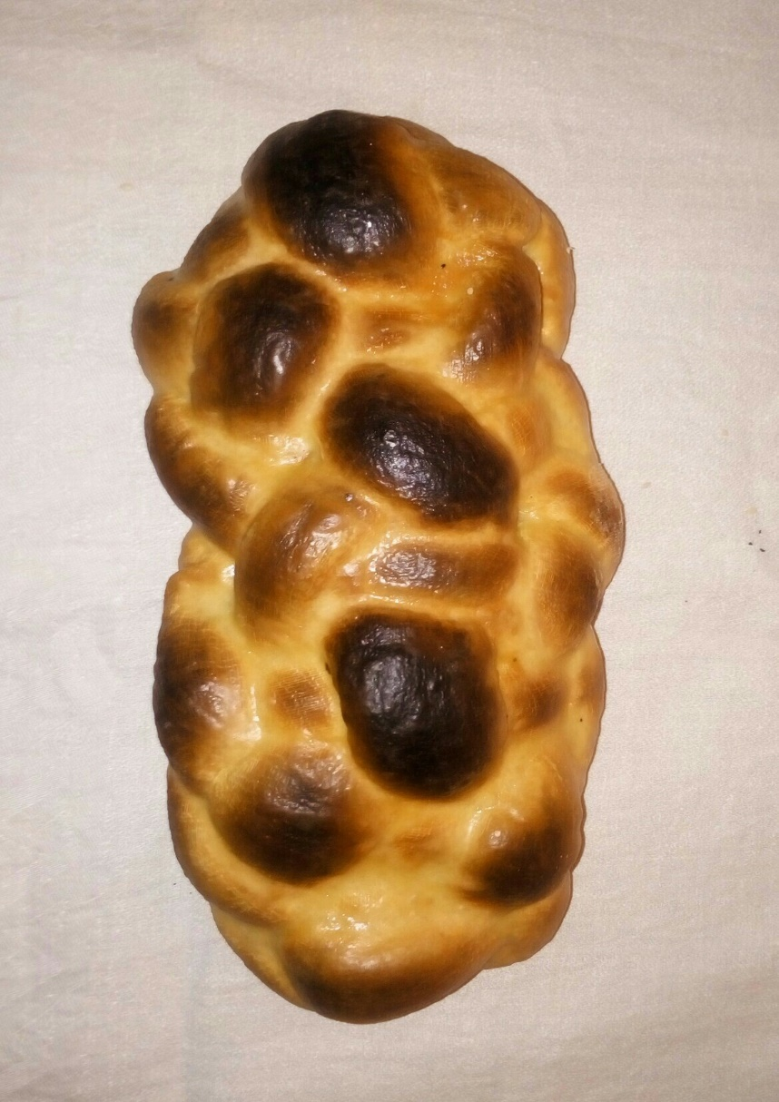
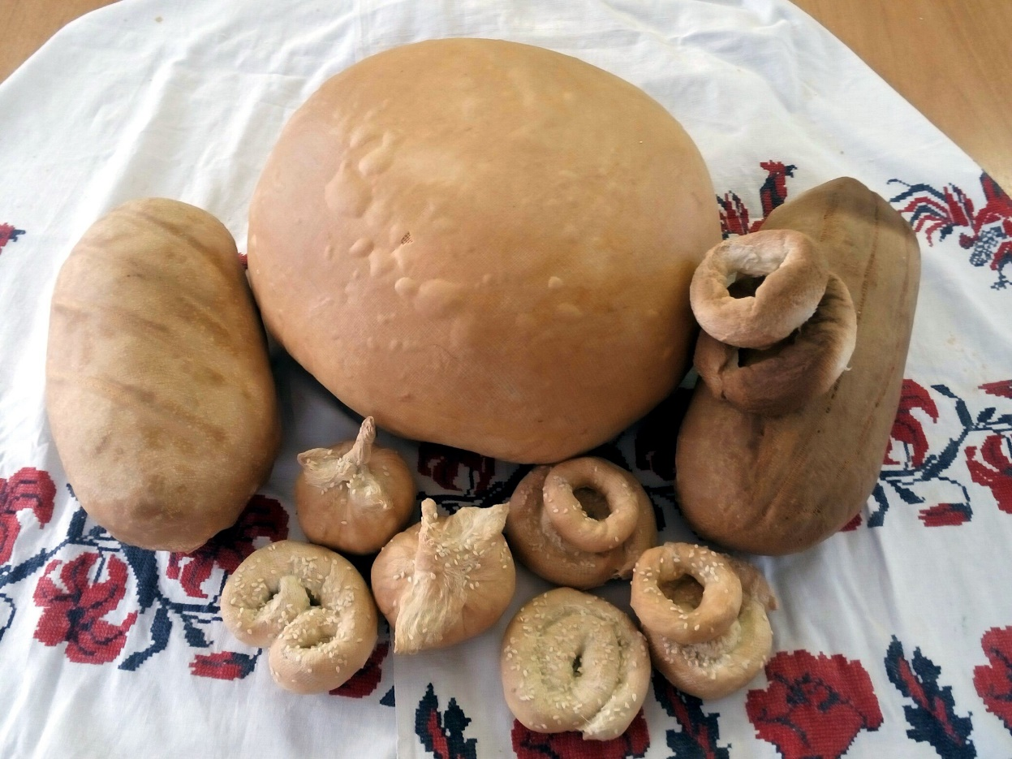
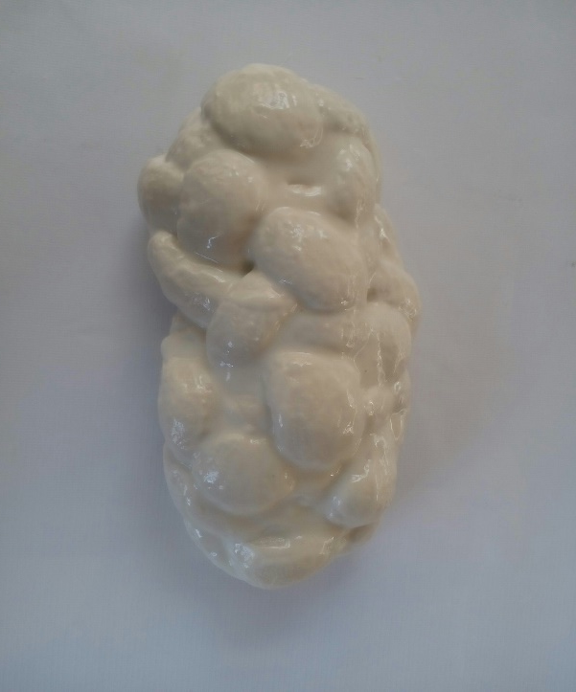
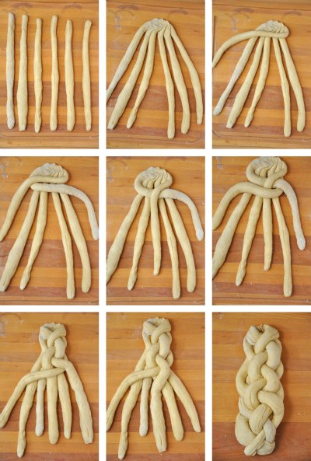
Плетенки и другие хлебобулочные изделия в натуральную величину
Сверху изделия можно посыпать
кунжутом, маком, корицей

Slide 15
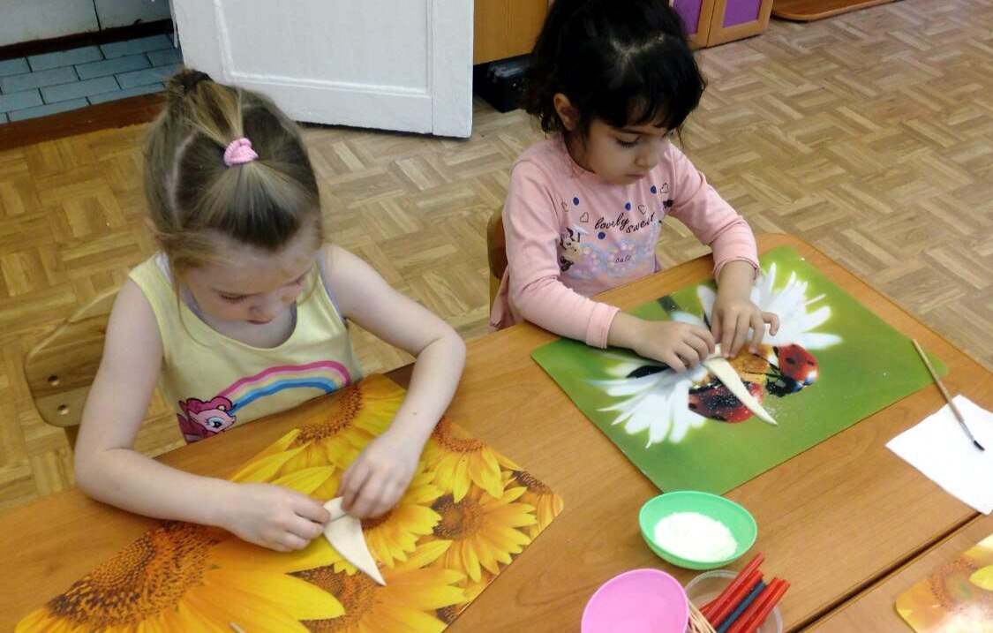
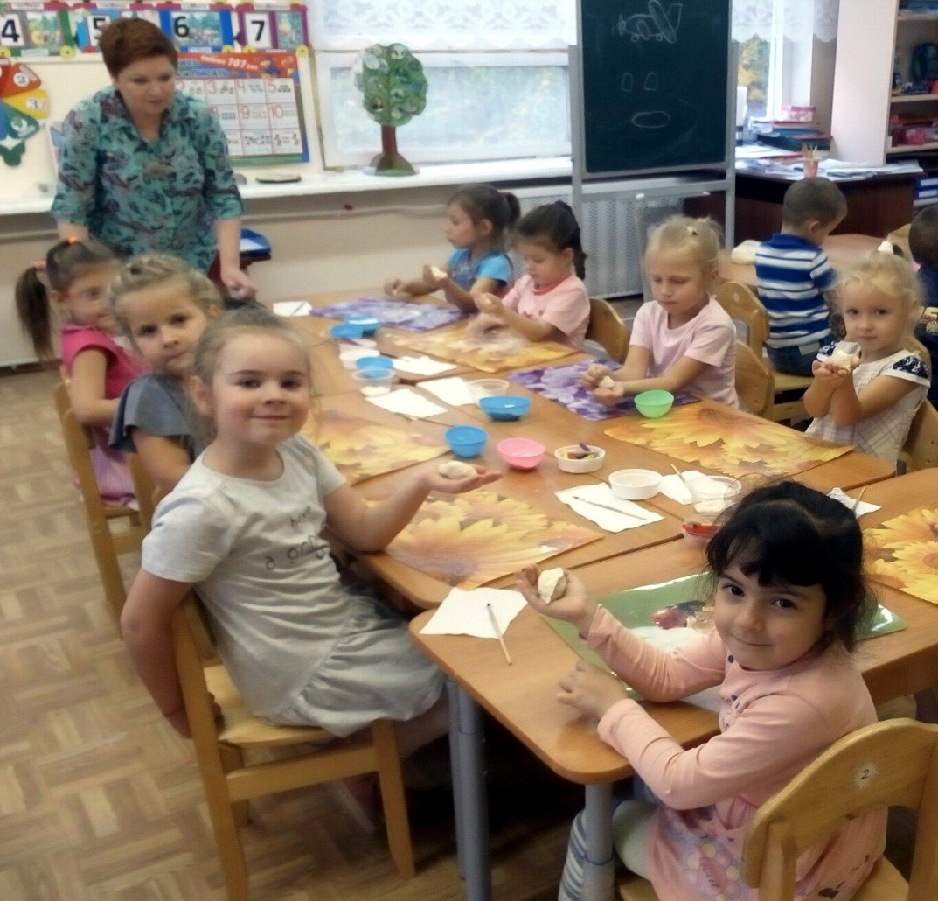
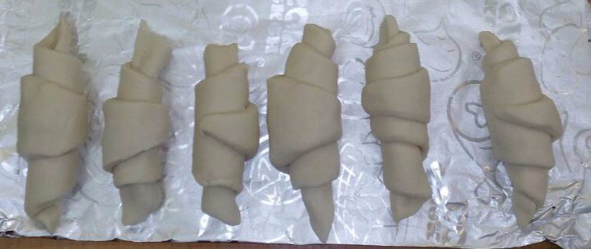
Дети помогли нам сделать листочки для украшения нашего каравая
Сделали пирожки с использованием фольги
И другие изделия из соленого теста

Slide 16
Технология выпечки очень простая :
из фольги нужно сделать форму- каравай, кулич, пирог, или другую сдобу
Сверху -для создания объема и пышности- покрыть ватой.
Затем обтянуть марлей и сшить
Развести в воде муку и покрыть этой смесью изделие
Напоминалка
Выпекать искусственный хлеб нужно как настоящий - минут двадцать в духовке, пока не появится румяная корочка
Чтобы пирог не подгорел, его можно положить на бумагу для выпечки, смазанную маслом,
а под противень поставить емкость, наполненную водой Чтобы булочки блестели, их можно покрыть лаком, а затем посыпать, кунжутом, маком, корицей
Если нужно придать цвет, например, сделать тульский пряник, его можно раскрасить гуашью

Slide 17
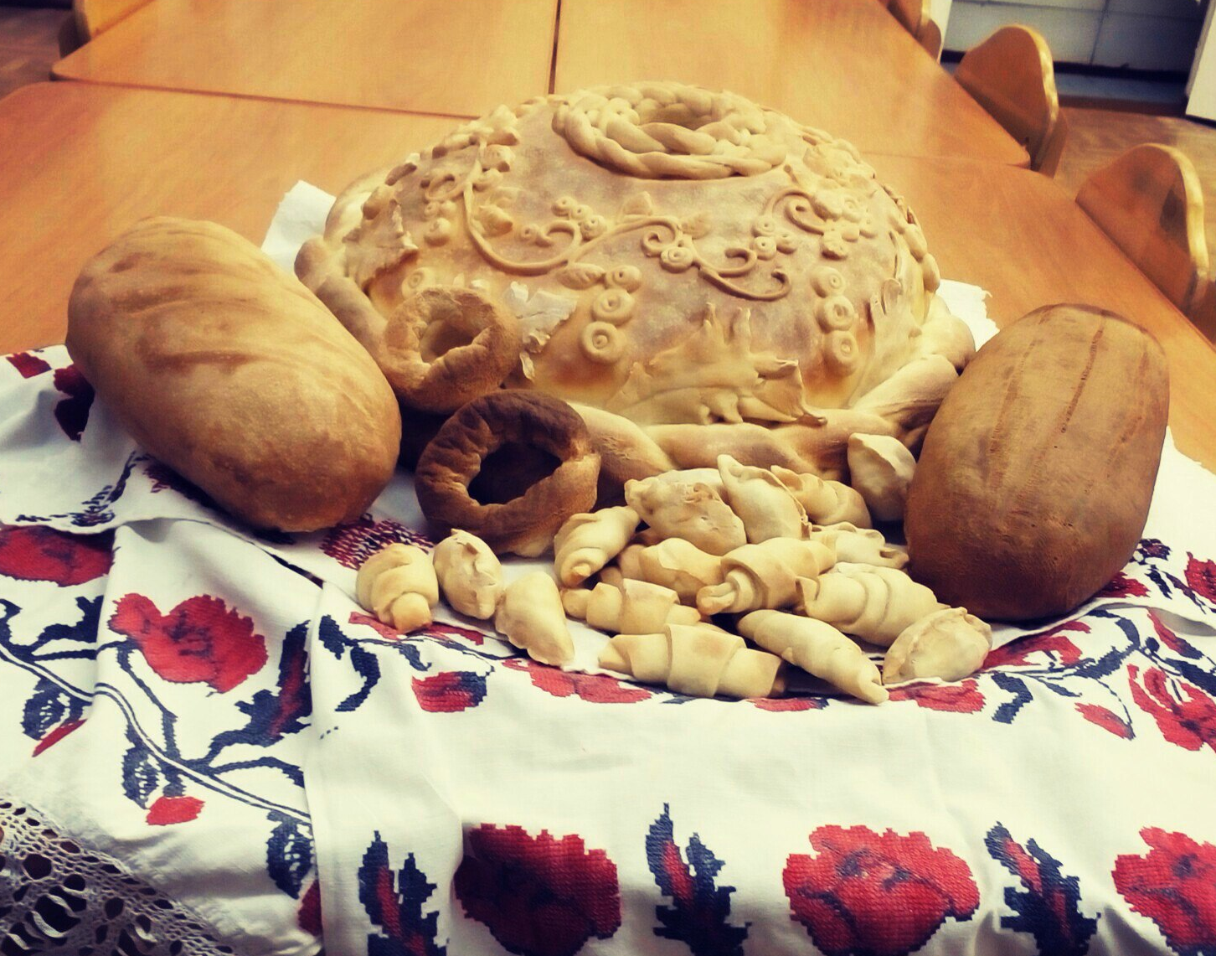
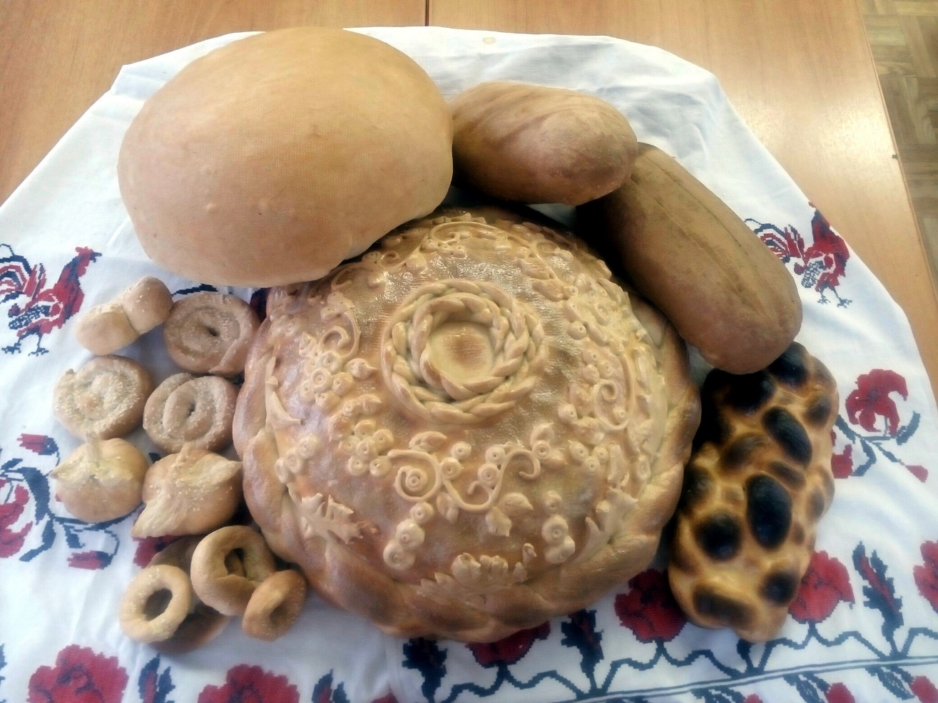
У таких чудо-изделий запах настоящего свежего хлеба
А их главное достоинство в том,
что они могут храниться по нескольку лет

